Slide 1
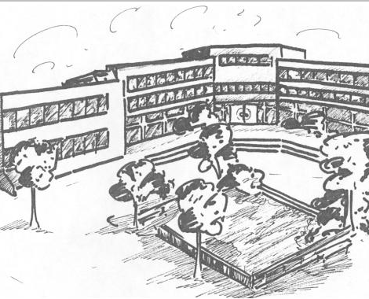
Baccalauréats généraux & technologiqueS
Informations

Slide 2
DATE | PROCÉDURE | MODALITÉS NATURE DE LA RÉUNION
Novembre 2017 | Réunion parents/professeurs | Entretiens individuels avec les professeurs
Décembre 2017 | Conseils de classe
29 et 30 janvier 2018 | Soirées d'information sur les séries
Février 2018 | 1ère diffusion des fiches de dialogue | Retour au professeur principal pour début mars 2018 (!)
15 février 2018 | FORUM de l’orientation | Ateliers-entretiens sur les différents baccalauréats généraux, technologiques avec des intervenants adultes et élèves.
12 au 27 mars 2018 | Conseils de classe | Avis sur la poursuite d'études
Avril 2018 | 2e diffusion des fiches de dialogue | Retour au professeur principal pour mai 2018
Juin 2018 | Conseils de classe | Décision d’orientation
Le calendrier

Slide 3
Les différentes filières
au Lycée Malherbe
Filière ES
Filière L
Filière S
Scientifique
Littéraire
Économique et Sociale
Filière STMG
Sciences et Technologies du Management et de la Gestion

Slide 4
Baccalauréat Littéraire
BAC L
Qualités requises :
∙ Bonne culture générale
∙ Lire, les langues et les cultures étrangères sont importantes
∙ Avoir une bonne expression écrite, orale et un sens critique
Les points forts :
Français
Littérature
Philosophie
Langues étrangères
Histoire - Géographie
Les débouchés :
Journalisme
Documentation
Information / Communication
Culture
Ressources humaines/ Social
Marketing
Tourisme

Slide 5
Première L | Horaire élève
Enseignements communs aux séries ES, L et S
Français | 4 h
Histoire - Géographie | 4 h
Langue vivante 1 et 2 | 4 h 30
Education physique et sportive | 2 h
Education morale et civique | 0 h 30
Accompagnement personnalisé | 2 h
TPE : Travaux personnels encadrés | 1 h
Total enseignements communs | 18 h
Enseignements spécifiques
Sciences | 1 h 30
Littérature | 2 h
Littérature étrangère en langue étrangère anglaise | 2 h
Un enseignement obligatoire à choisir parmi :
Arts (Théâtre, arts plastiques ou musique) | 5 h
Mathématiques | 3 h
Approfondissement en LV1 Anglais | 3 h
LV3 Italien, Chinois ou Arabe | 3 h
Total enseignements spécifiques | 8 h 30 à 10 h 30
TOTAL GENERAL | 26 h 30 à 28 h 30
1 option facultative au plus parmi :
Arts plastiques, Musique ou Théâtre | 3 h
EPS | 3 h
Latin | 3 h
LV3 Arabe, Chinois ou Italien | 3 h
HORAIRE TOTAL ÉLÈVE | 29 h 30 à 31 h 30

Slide 6
Baccalauréat Scientifique
BAC S
Qualités requises :
∙ Avoir un sens aigu de l’observation et de l’expérimentation
∙ Faire preuve de rigueur dans le raisonnement
∙ Avoir des qualités de méthode et d’organisation
Les points forts :
Mathématiques
Physique – Chimie
Sciences de la Vie et de la Terre
Ou Sciences de l’ingénieur
Ou Biologie et agronomie
Les débouchés :
Sciences
Technologies
Santé
Droit, économie, gestion
STAPS
Commerce
Architecture

Slide 7
Première S | Horaire élève
Enseignements communs aux séries ES, L et S
Français | 4 h
Histoire - Géographie | 4 h
Langue vivante 1 et 2 | 4 h 30
Education physique et sportive | 2 h
Education morale et civique | 0 h 30
Accompagnement personnalisé | 2 h
TPE : Travaux personnels encadrés | 1 h
Total enseignements communs | 18 h
Enseignements spécifiques
Mathématiques | 4 h
Sciences physiques | 3 h
SVT | 3 h
Total enseignements spécifiques | 10 h
TOTAL GENERAL | 28 h
1 option facultative au plus parmi :
Arts plastiques, Musique ou Théâtre | 3 h
EPS | 3 h
Latin | 3 h
LV3 Arabe, Chinois ou Italien | 3 h
HORAIRE TOTAL ÉLÈVE | 28 h à 31 h

Slide 8
Baccalauréat Economique et Social
BAC ES
Qualités requises :
∙ Intéressé par l’actualité, le monde et son évolution
∙ Aiguiser sa curiosité, lire
∙ Faire preuve d’un esprit de synthèse et de rigueur
∙ Goût pour la communication
Les points forts :
Sciences économiques et sociales
Histoire – Géographie
Mathématiques appliquées
Langues étrangères
Français
Les débouchés :
Droit, économie, gestion
Comptabilité
Ressources humaines / Social
Immobilier
Enseignement
Information, communication
Assurance, banque

Slide 9
Première ES | Horaire élève
Enseignements communs aux séries ES, L et S
Français | 4 h
Histoire - Géographie | 4 h
Langue vivante 1 et 2 | 4 h 30
Education physique et sportive | 2 h
Education morale et civique | 0 h 30
Accompagnement personnalisé | 2 h
TPE : Travaux personnels encadrés | 1 h
Total enseignements communs | 18 h
Enseignements spécifiques
Mathématiques | 3 h
Sciences sociales et politiques | 1 h 30
Sciences économiques et sociales | 5 h
Total enseignements spécifiques | 9 h 30
TOTAL GENERAL | 27 h 30
1 option facultative au plus parmi :
Arts plastiques, Musique ou Théâtre | 3 h
EPS | 3 h
Latin | 3 h
LV3 Arabe, Chinois ou Italien | 3 h
HORAIRE TOTAL ÉLÈVE | 27 h 30 à 30 h 30

Slide 10
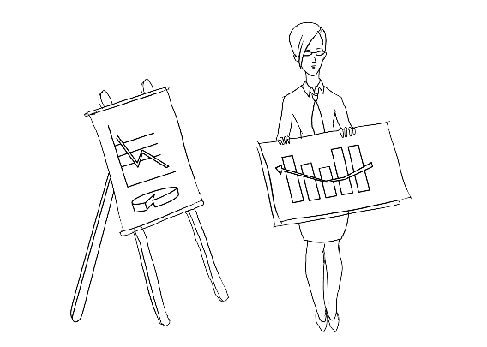
Baccalauréat Sciences et Technologies
du Management et de la Gestion
BAC STMG
Qualités requises :
∙ Ouverture sur le monde de l’entreprise
∙ Qualités relationnelles et sens de la communication
∙ Avoir le sens de l’organisation, autonome
Les points forts :
Economie et Droit
Management des organisations
Langues étrangères
Communication et mercatique
Information et gestion
Les débouchés :
Banque / Assurance
Immobilier
Marketing
Gestion / Finance
Système d’information
Communication
Tourisme

Slide 11
Première STMG
Enseignements obligatoires | Horaire élève
Français | 3 h
Mathématiques | 3 h
Histoire-Géographie | 2 h
Langue vivante 1 et 2 | 4 h 30
Économie-droit | 4 h
Sciences de Gestion | 6 h
Management des organisations | 2 h 30
EPS | 2 h
Accompagnement personnalisé | 2 h
Enseignement moral et civique | 0h30
TOTAL GENERAL | 29 h 30
1 option facultative au choix parmi :
EPS | 3 h
Arts (théâtre ou arts plastiques ou musique) | 3 h
HORAIRE GLOBAL | 29 à 32 h

Slide 12
Baccalauréat Sciences et Technologies
De la Santé et du Social
BAC ST2S
Qualités requises :
∙ Intérêt pour le secteur sanitaire ou social
∙ Envie d’aider les personnes en difficultés
∙ Goût pour le travail en équipe, qualités relationnelles
Les points forts :
Biologie
Sanitaire et Social
Physique - Chimie
Les débouchés :
Carrières sociales
Analyse de biologie médicale
Economie sociale familiale
Imagerie médicale
Infirmière, préparateur pharmacie
AS, éducateur, auxiliaire de puériculture
Orthophoniste
Aide soignant

Slide 13
Baccalauréat Sciences et Technologies
de l’Industrie et du Développement Durable
BAC STI2D
Qualités requises :
∙ Attiré par la conception de produits innovants
∙ Curieux des nouvelles technologies
∙ Aimer les expérimentations et manipulations
Les points forts :
Mathématiques
Sciences physiques
Systèmes industriels
Les débouchés :
Informatique
Télécommunication
Numérique
BTP / Génie civil
Electronique
Domaine de l’énergie et du développement durable

Slide 14
Baccalauréat Sciences et Technologies
de Laboratoire
BAC STL
Qualités requises :
∙ Attiré par les études scientifiques
∙ Goût affirmé pour les manipulations et observations
∙ Autonome, esprit d’initiative, rigoureux et soigneux
Les points forts :
Physique – Chimie
Biochimie
Sciences du vivant
Les débouchés :
Métiers de la chimie, de la physique
Laboratoire d’analyses
Manipulateur radio
Opticien lunetier
Gestion et maîtrise de l’eau

Slide 15
Baccalauréat Sciences et Technologies
de l’Hôtellerie et de la Restauration
BAC STHR
Qualités requises :
∙ Intérêt pour la gestion hôtelière, la restauration et le service
∙ Aimer le contact et le travail d’équipe
∙ Bonne condition physique
Les points forts :
Economie et gestion hôtelière
Sciences et technologies culinaires
Sciences et technologies des services
Les débouchés :
Hôtellerie restauration
Tourisme
Accueil réception
Responsable d’hébergement
Gestion hôtelière

Slide 16
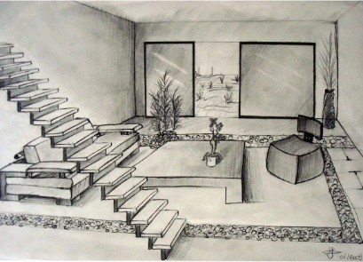
Baccalauréat Sciences et Technologies
du Design et des Arts Appliqués
BAC STD2A
Qualités requises :
∙ Intéressé par les applications de l’art, la conception et la réalisation d’objet ou d’espace
∙ Esprit ouvert, créatif, curieux, à l’affût
∙ Aptitude à la communication, à l’analyse et à la synthèse
Les points forts :
Mathématiques
Sciences physiques
Design
Arts appliqués
Les débouchés :
Ecole d’art
Architecture d’intérieur
Graphisme
Stylisme
Création industrielle
Design d’objet
Restauration d’art

Slide 17
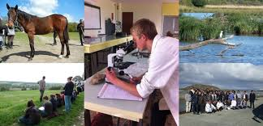
Baccalauréat Sciences et Technologies
de l’Agronomie et du Vivant
BAC STAV
Qualités requises :
∙ Intérêt pour la biologie, l’écologie, l’agriculture, l’environnement et l’agroalimentaire
∙ Aimer le cadre et l’art de vivre en milieu rural
Les points forts :
Mathématiques
Sciences de la matière
Sciences du vivant
Enseignement agricole
Les débouchés :
Agronomie
Aménagements paysagers
Gestion et maîtrise de l’eau / protection de la nature
Production animale
Génie biologie

Slide 18
Baccalauréats Professionnels
Le bac pro permet d'accéder rapidement au monde du travail mais aussi de continuer ses études dans l'enseignement supérieur, principalement en BTS.
Il peut être suivi par la voie scolaire dans les lycées professionnels ou par la voie de l'apprentissage dans les CFA (centre de formation d'apprentis).
Des enseignements généraux
Des enseignements professionnels
Des périodes de formations en milieu professionnel
Après la 2de GT, il est possible d'entrer directement en 1ère pro.

Slide 19
Logiciel GPO (guide pour l'orientation) en ligne qui permet de cibler ses intérêts et ses valeurs
http://www.delta-expert.com/GPO/web/
Identifiant: 0140013N Mot de passe: gpomalherbe

